Slide 1


UBND THÀNH PHỐ QUY NHƠN
Trường Tiểu học Hoàng Quốc Việt
Nhiệt liệt chào mừng thầy cô về dự giờ tiết sinh hoạt lớp 2E
Người trình bày: Cai Thị Hằng
Năm học: 2024 - 2025

Slide 2


Slide 3

Thứ sáu ngày 20 tháng 12 năm 2024
HOẠT ĐỘNG TRẢI NGHIỆM
Sơ kết tuần vừa qua.
Kế hoạch tuần 16.
Sinh hoạt theo chủ đề: Việc của mình không cần nhắc.

Slide 4

Thứ sáu ngày 20 tháng 12 năm 2024
HOẠT ĐỘNG TRẢI NGHIỆM
1. Sơ kết tuần vừa qua.

Slide 5
Thứ sáu ngày 20 tháng 12 năm 2024
HOẠT ĐỘNG TRẢI NGHIỆM
2. Kế hoạch tuần 16

Slide 6
1. Về nề nếp:
Đi học đầy đủ đúng giờ
Chấp hành tốt nội quy nhà trường
2. Về học tập:
Tích cực phát biểu xây dựng bài
Học bài và làm bài đầy đủ khi đến lớp
3. Về hoạt động khác:
Sưu tầm tranh ảnh chú bộ đội
Thực hiện tốt an toàn giao thông

Slide 7
Thứ sáu ngày 20 tháng 12 năm 2024
HOẠT ĐỘNG TRẢI NGHIỆM
3. Sinh hoạt theo chủ đề

Slide 8
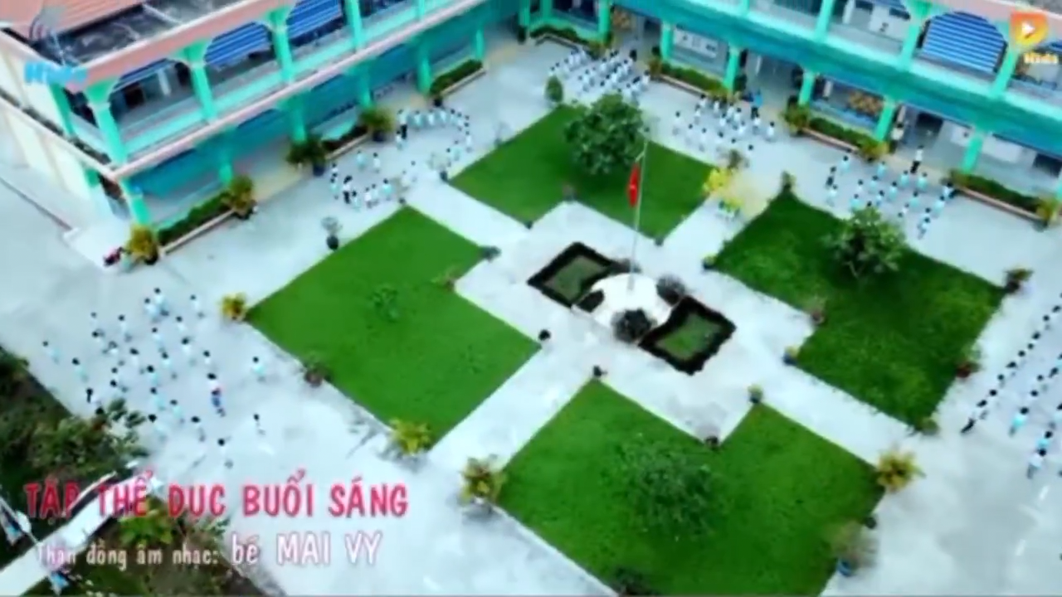

Slide 9
Thứ sáu ngày 20 tháng 12 năm 2024
HOẠT ĐỘNG TRẢI NGHIỆM
Sinh hoạt lớp: Việc của mình không cần ai nhắc

Slide 10
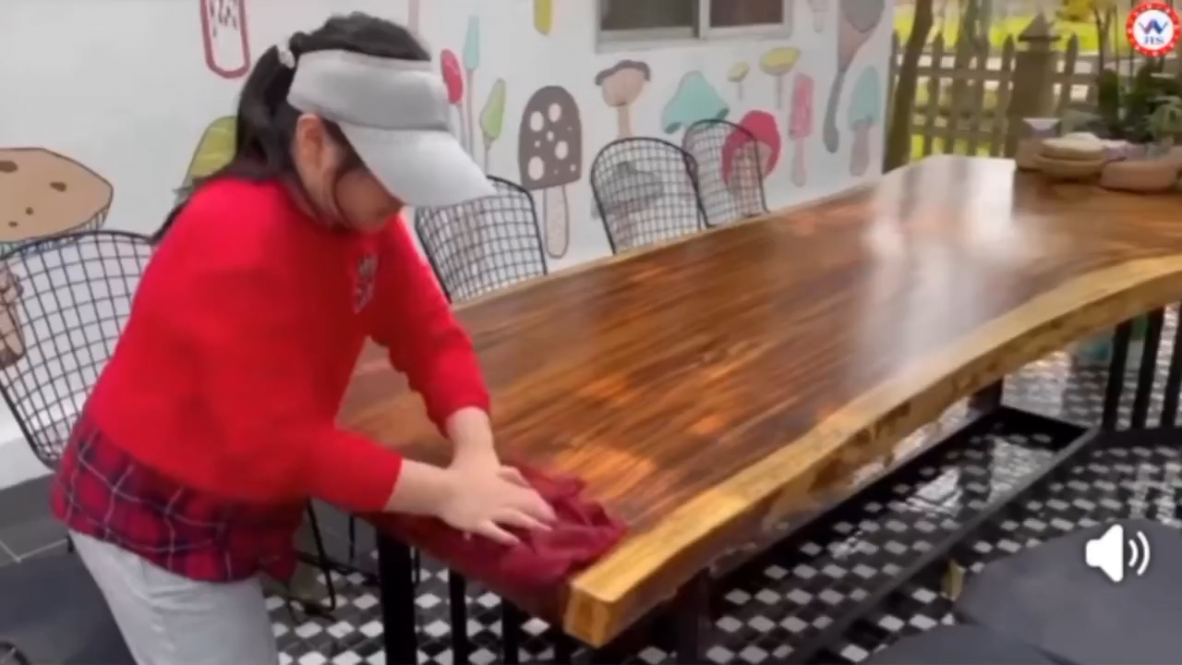

Slide 11


TRÒ CHƠI
HÁI HOA

Slide 12
CẢM ƠN QUÝ THẦY CÔ ĐÃ LẮNG NGHE
CHÚC THẦY CÔ VUI KHOẺ

